Slide 1
аРМ Платформы обратной связи
20.03.

Slide 3
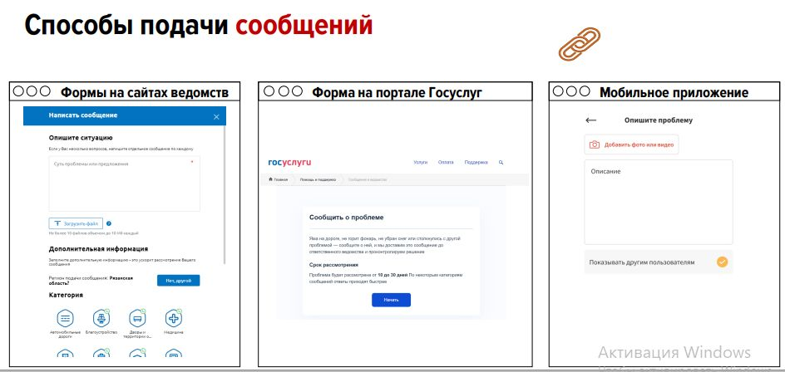
Как поступают обращения?

